Slide 1

KHỞI ĐỘNG

Slide 2
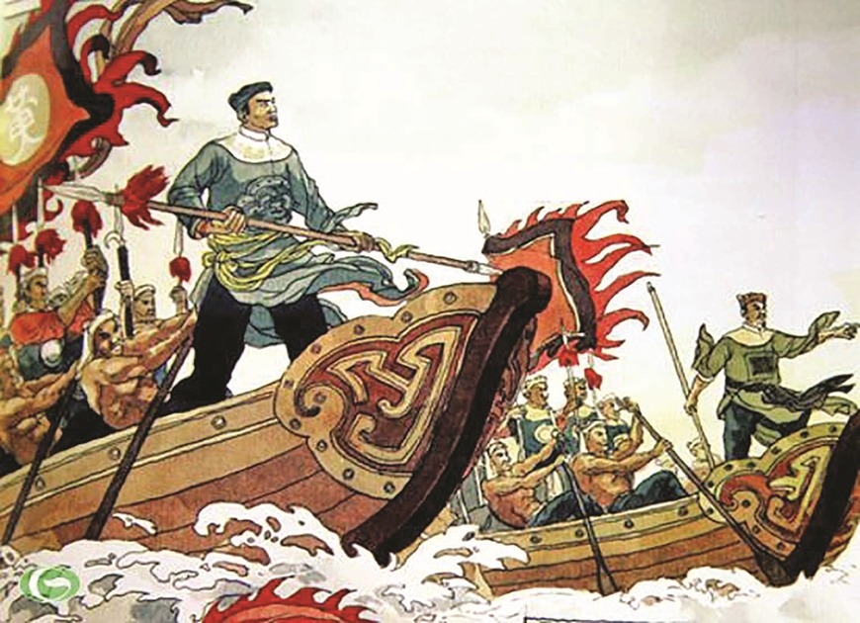
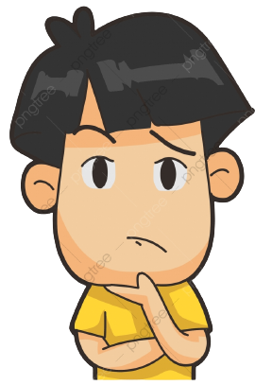
Em đã từng bao giờ nghe đến sông Như Nguyệt? Hãy nêu sự hiểu biết của em về con sông đó. Em có biết con sông đó gắn liền với sự kiện lịch sử nào hoặc với vị anh hùng dân tộc nào?

Slide 3
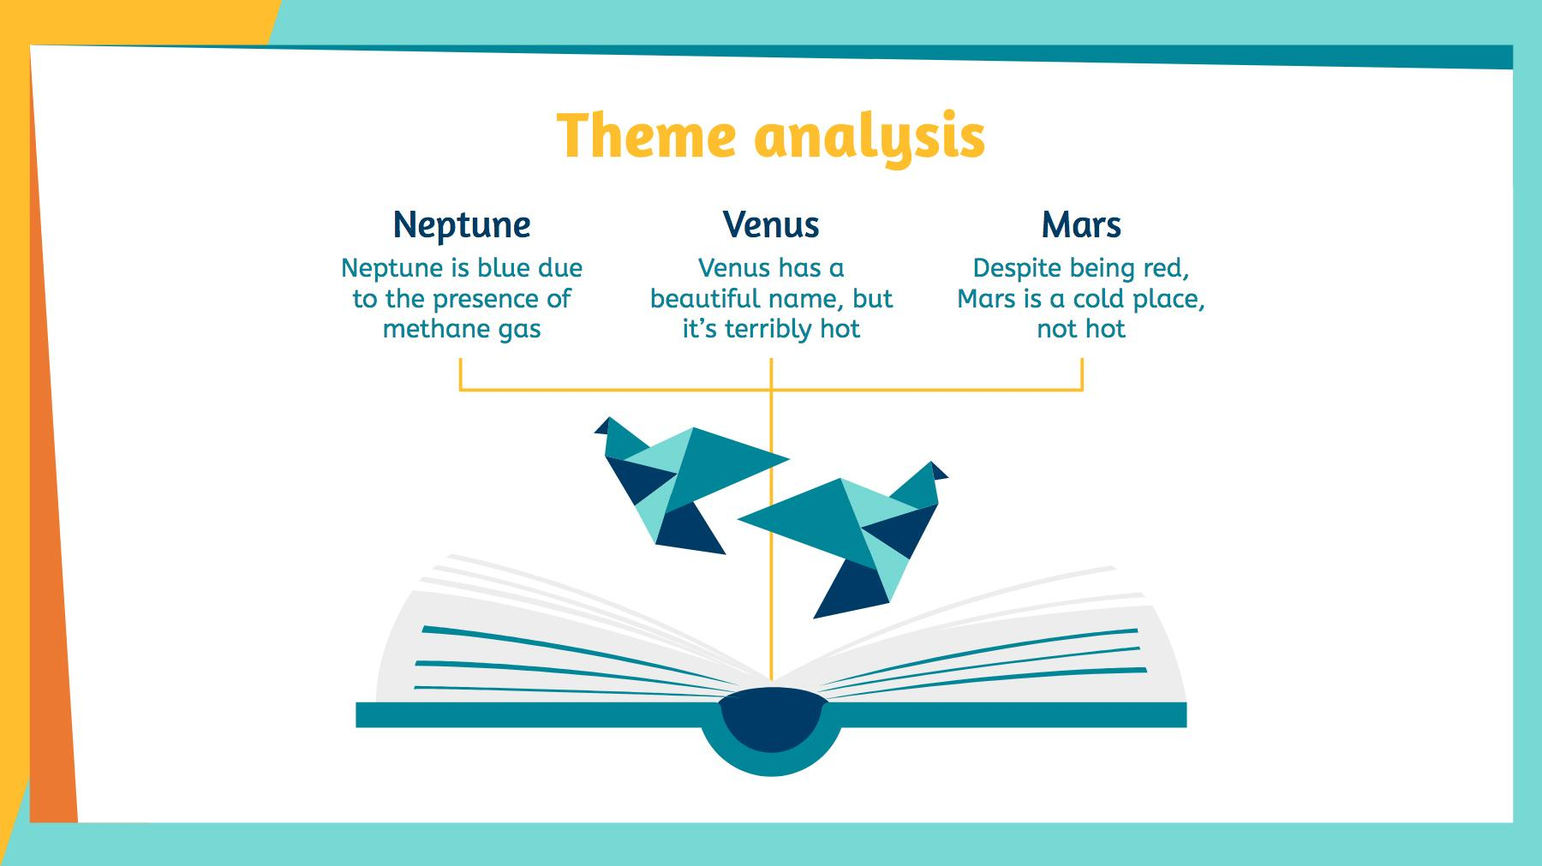
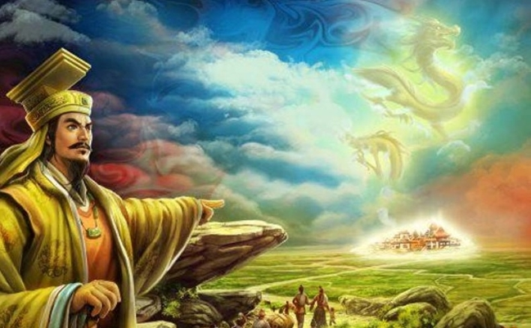
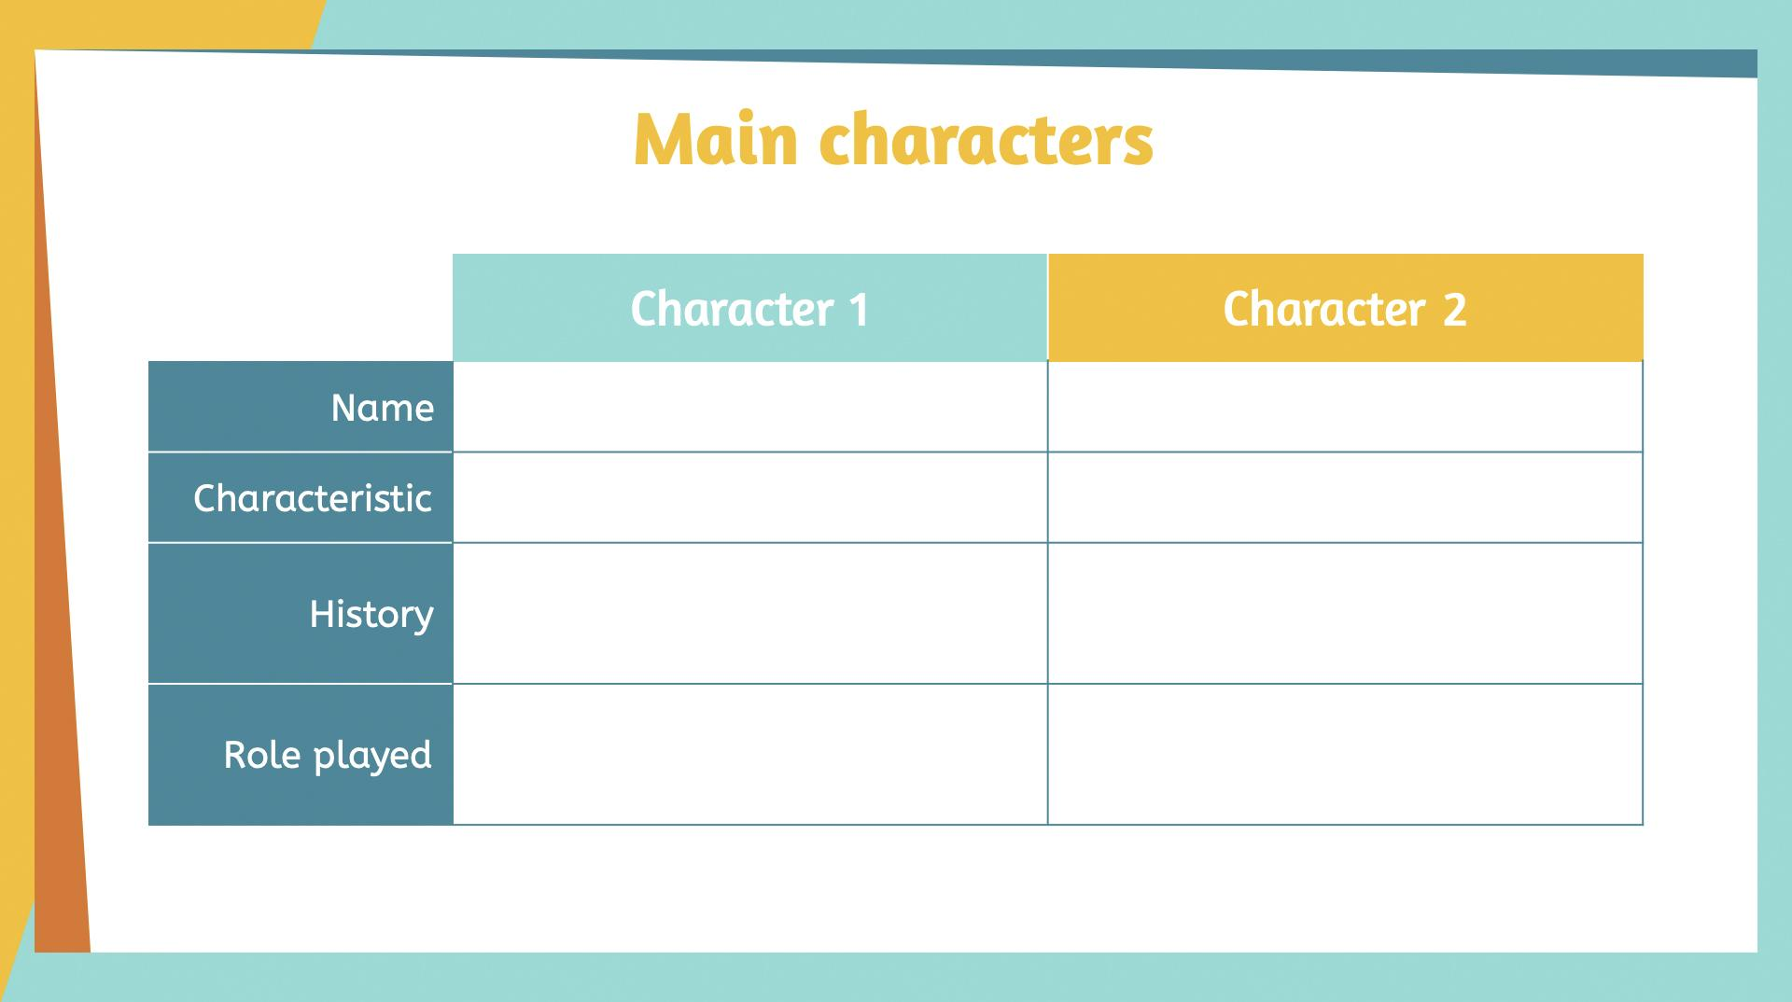
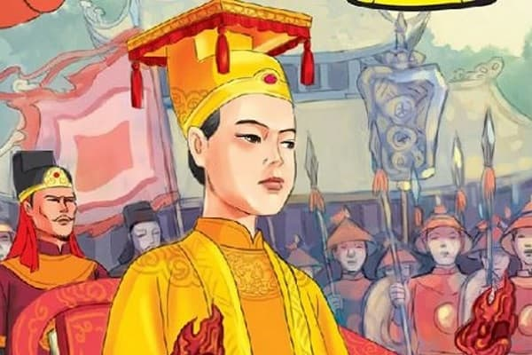
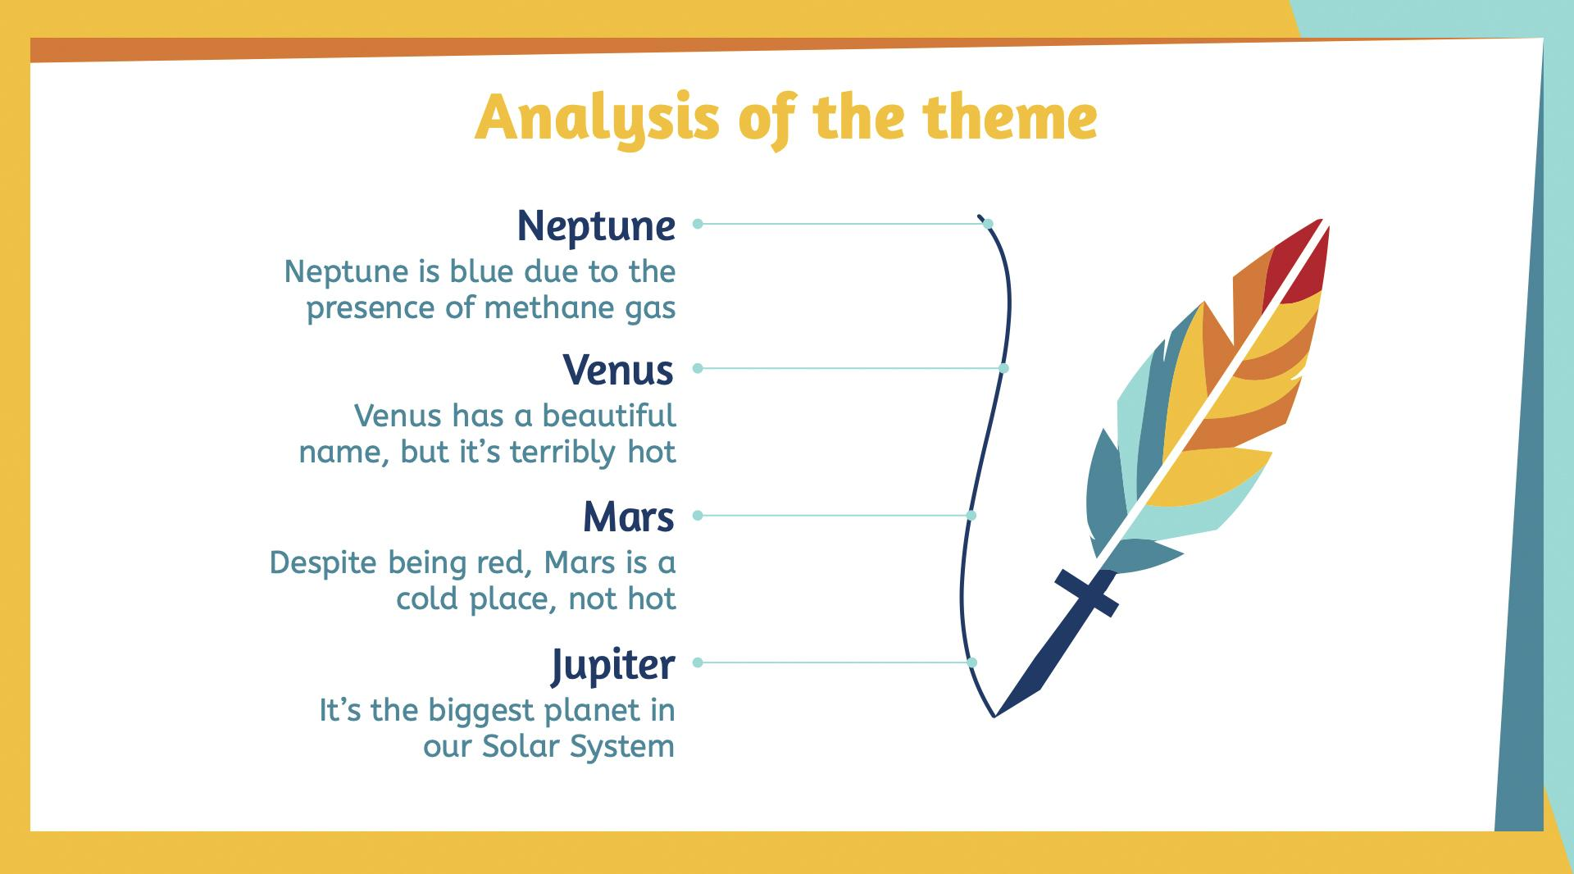
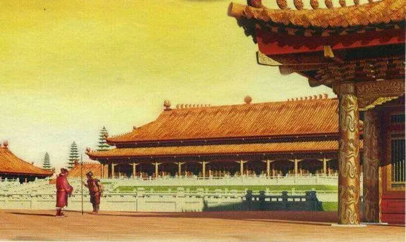
CUỘC KHÁNG CHIẾN CHỐNG QUÂN XÂM LƯỢC TỐNG (1075 – 1077) (t2)
BÀI 12

Slide 4


NỘI DUNG
2. Cuộc kháng chiến chống Tống giai đoạn thứ hai
(năm 107)
1. Cuộc kháng chiến chống Tống giai đoạn thứ nhất (năm 1075)

Slide 5
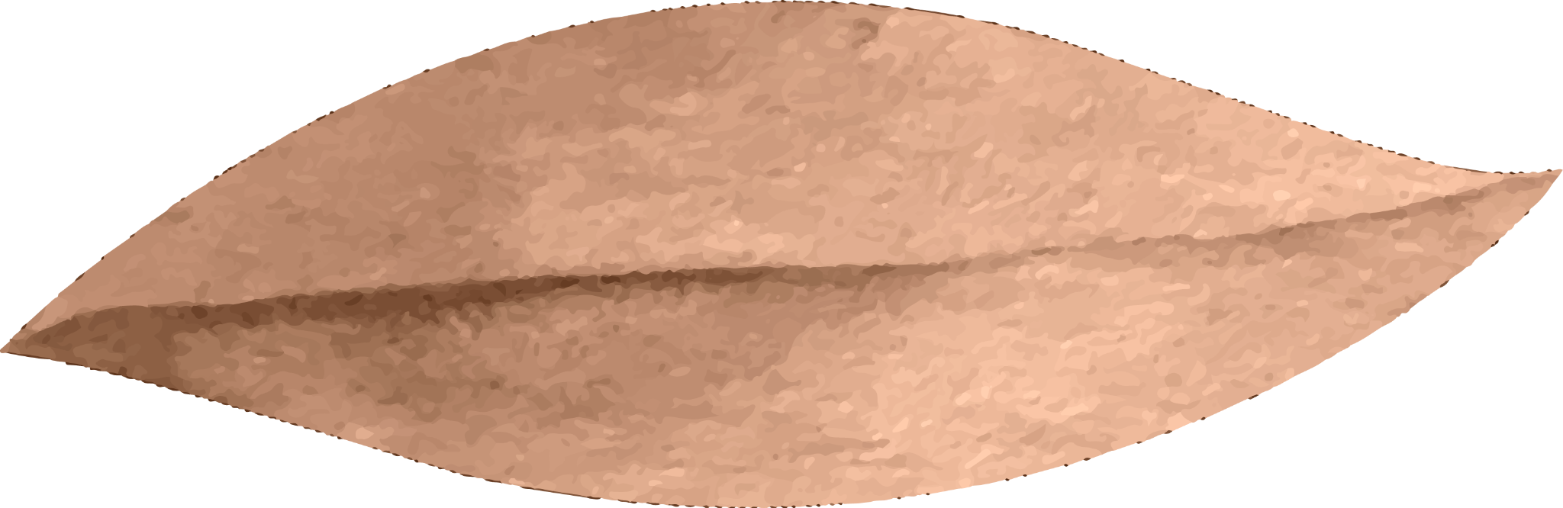

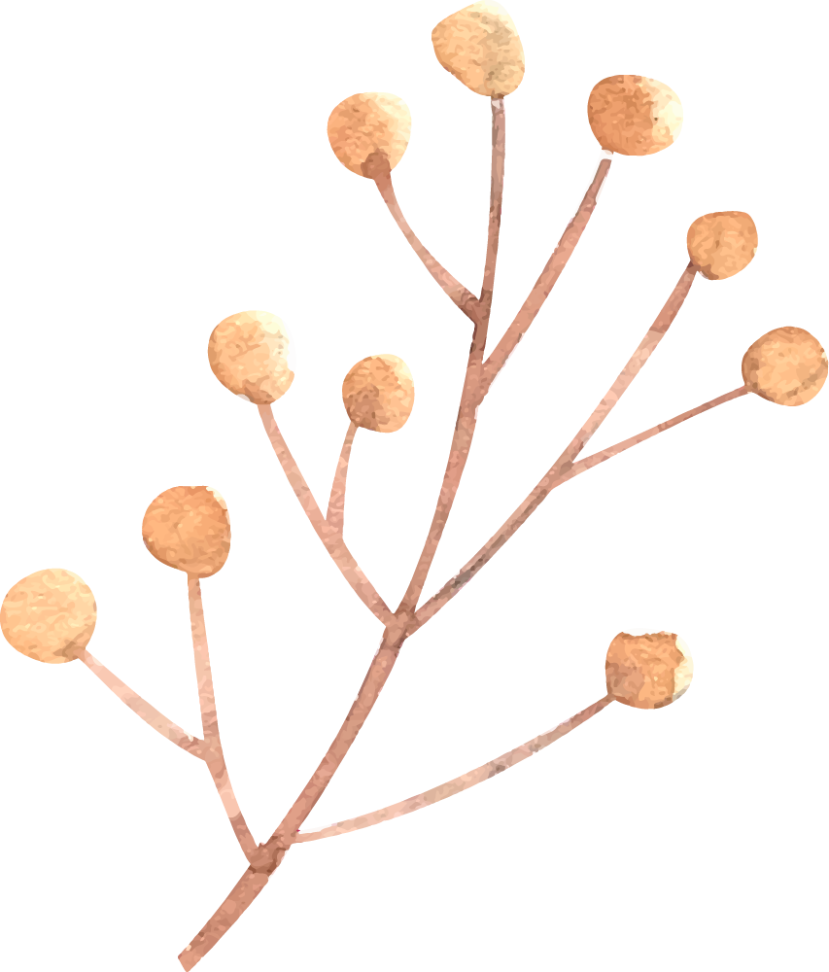
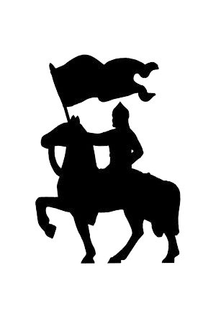
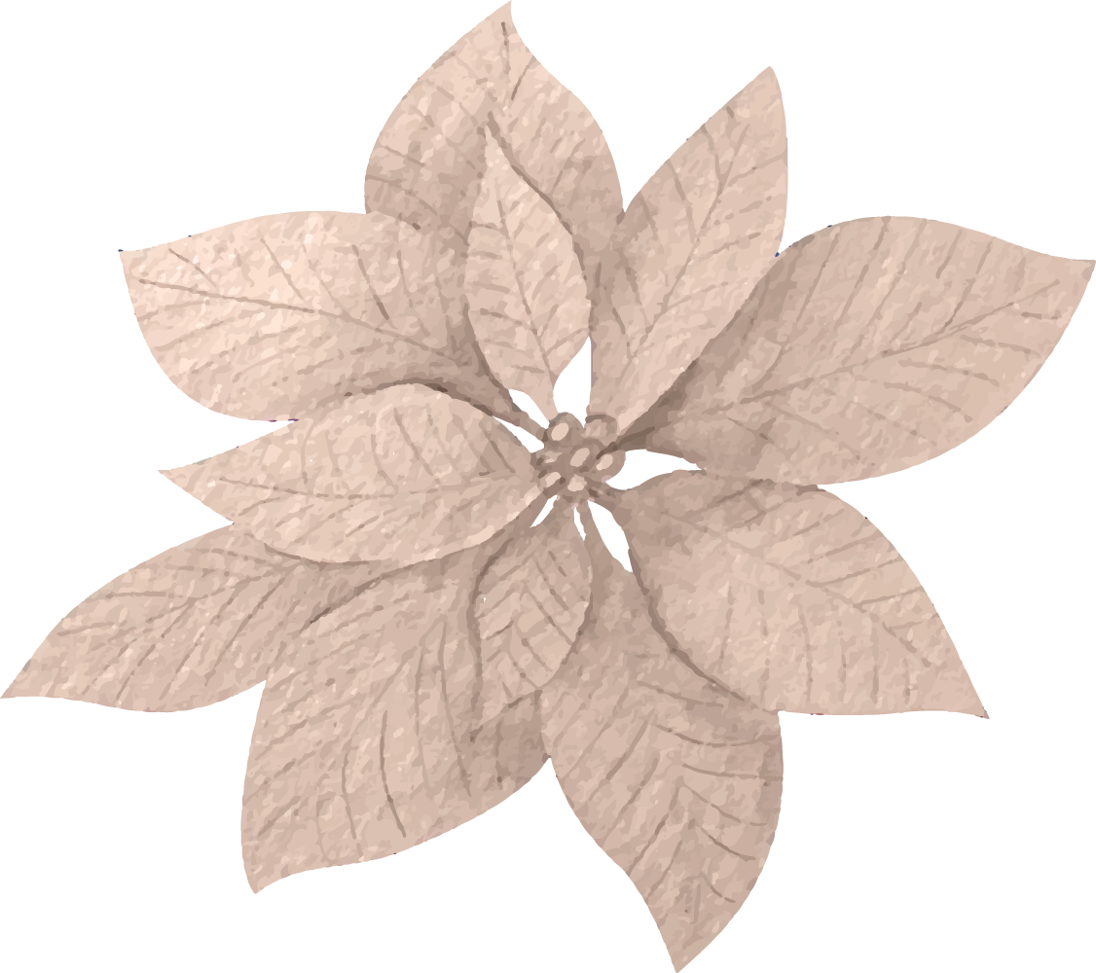

2. Cuộc kháng chiến chống Tống giai đoạn thứ hai (năm 1077)
a. Chuẩn bị kháng chiến

Slide 6
BÀI 12: CUỘC KHÁNG CHIẾN CHỐNG QUÂN XÂM LƯỢC TỐNG (1075 – 1077) (t2)
2. Cuộc kháng chiến chống Tống giai đoạn thứ hai (năm 1077)
a. Chuẩn bị kháng chiến:
Sau khi rút quân về nước thì Lý Thường Kiệt đã chuẩn bị những gì?

Slide 7



Sự chuẩn bị của Lý Thường Kiệt
01
02
03
Hạ lệnh cho các địa phương chuẩn bị bố phòng
Bố trí lực lượng thủy binh ở vùng Đông Bắc
Xây dựng phòng tuyến Như Nguyệt
(đường bộ)

Slide 8
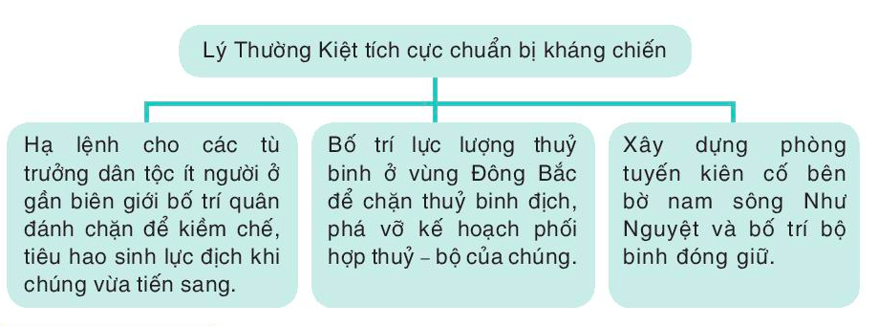

Slide 9
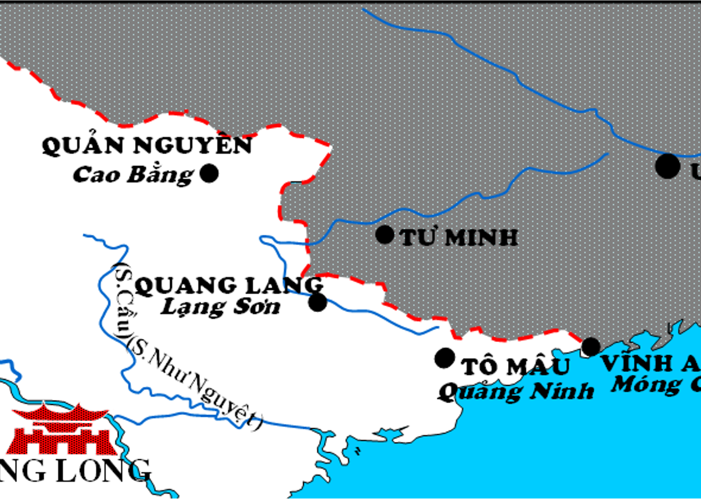

Thân Cảnh Phúc
Vi Thủ An
Lý Thường Kiệt
Lý Kế Nguyên

Slide 10
Tại sao Lý Thường Kiệt chọn sông Như Nguyệt để làm phòng tuyến chặn giặc?

Slide 11
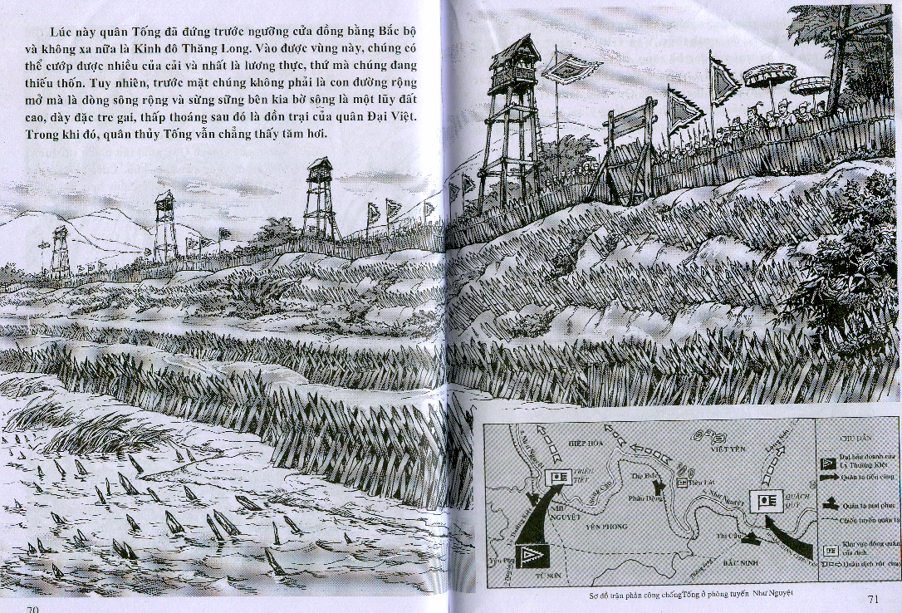
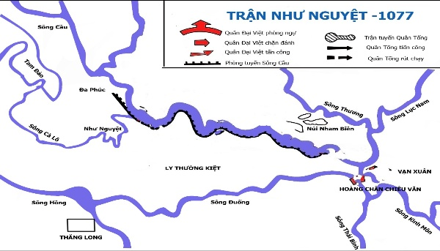
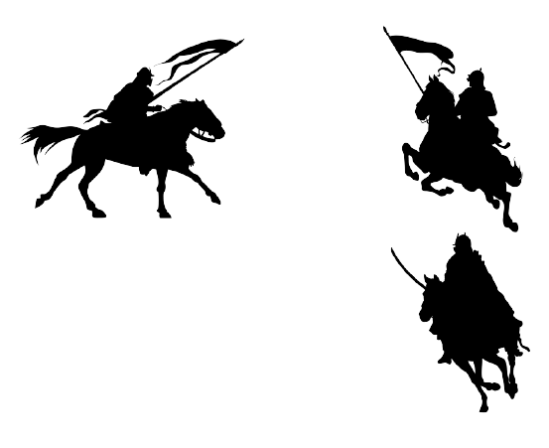
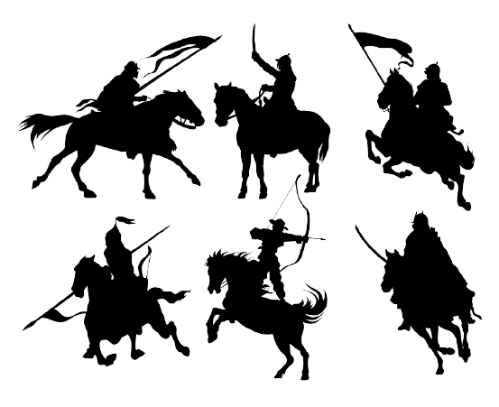
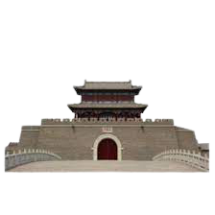
LƯỢC ĐỒ PHÒNG TUYỀN SÔNG NHƯ NGUYỆT

Slide 12
BÀI 12: CUỘC KHÁNG CHIẾN CHỐNG QUÂN XÂM LƯỢC TỐNG (1075 – 1077) (t2)
2. Cuộc kháng chiến chống Tống giai đoạn thứ hai (năm 1077)
a. Chuẩn bị kháng chiến:
- Hạ lệnh cho các địa phương chuẩn bị bố phòng
- Bố trí lực lượng thủy binh ở vùng Đông Bắc
- Xây dựng phòng tuyến trên sông Như Nguyệt

Slide 13
BÀI 12: CUỘC KHÁNG CHIẾN CHỐNG QUÂN XÂM LƯỢC TỐNG (1075 – 1077) (t2)
2. Cuộc kháng chiến chống Tống giai đoạn thứ hai (năm 1077)
a. Chuẩn bị kháng chiến:
b. Cuộc chiến đấu trên phòng tuyến sông Như Nguyệt

Slide 14
Sau thất bại ở Ung Châu, thái độ của nhà Tống thế nào?

Slide 15
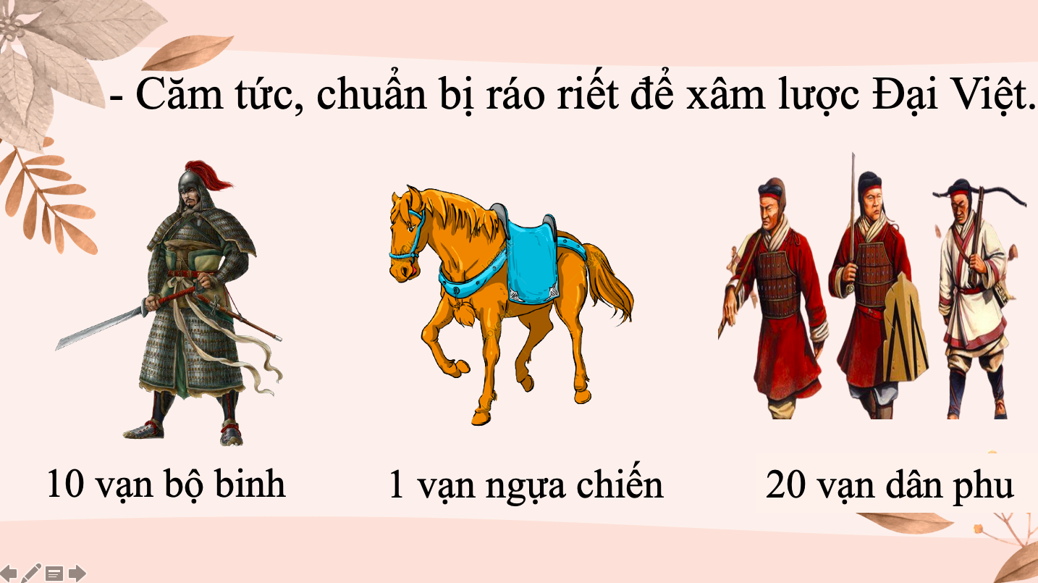

Slide 16
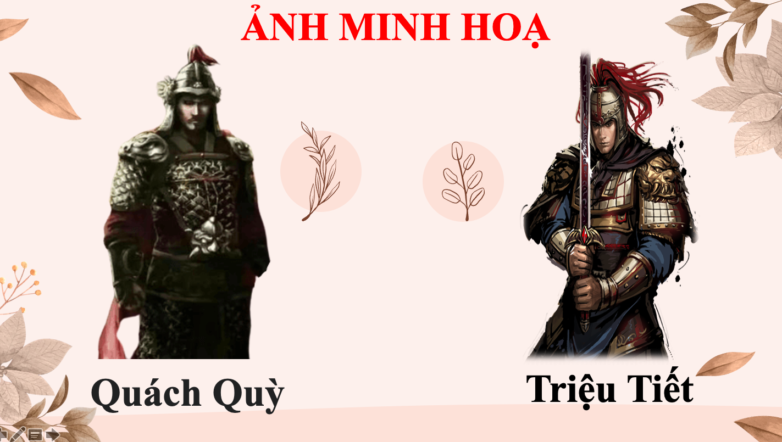

Slide 17
BÀI 12: CUỘC KHÁNG CHIẾN CHỐNG QUÂN XÂM LƯỢC TỐNG (1075 – 1077) (t2)
2. Cuộc kháng chiến chống Tống giai đoạn thứ hai (năm 1077)
a. Chuẩn bị kháng chiến:
b. Cuộc chiến đấu trên phong tuyến sông Như Nguyệt
- Năm 1077, quân Tống chia làm hai đạo quân tiến vào xâm lược nước ta. Và bị quân ta chặn đứng trước phòng tuyến Như Nguyệt.

Slide 18
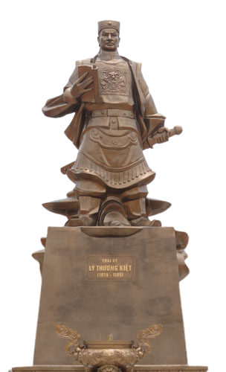
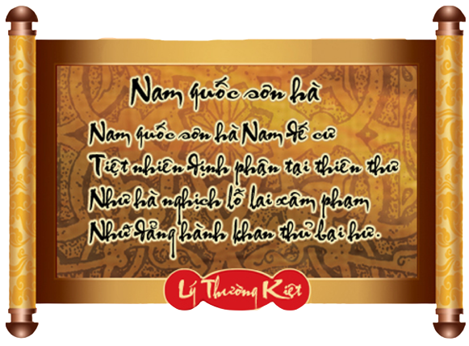
Nam Quốc Sơn Hà

Slide 19
Sau nhiều lần tấn công vào phòng tuyến Như Nguyệt bị thất bại, tình thế quân giặc như thế nào?
Trước tình hình như vậy Lý Thường Kiệt đã có những hành động gì?
- Địch chán nản, mệt mỏi, ốm đau chết nhiều. Quách Quỳ ra lệnh: “ Ai bàn đánh sẽ bị chém!”
Nêu nhận xét của em về lực lượng
của quân Tống?
Quân Tống lúc này đã suy yếu.

Slide 20
BÀI 12: CUỘC KHÁNG CHIẾN CHỐNG QUÂN XÂM LƯỢC TỐNG (1075 – 1077) (t2)
2. Cuộc kháng chiến chống Tống giai đoạn thứ hai (năm 1077)
b. Cuộc chiến đấu trên phong tuyến sông Như Nguyệt
- Năm 1077, quân Tống chia làm hai đạo quân tiến vào xâm lược nước ta. Và bị quân ta chặn đứng trước phòng tuyến Như Nguyệt.
- Cuối năm 1077, Lý Thường Kiệt mở cuộc tấn công lớn quân Tống thua và phải rút quân về nước.

Slide 21
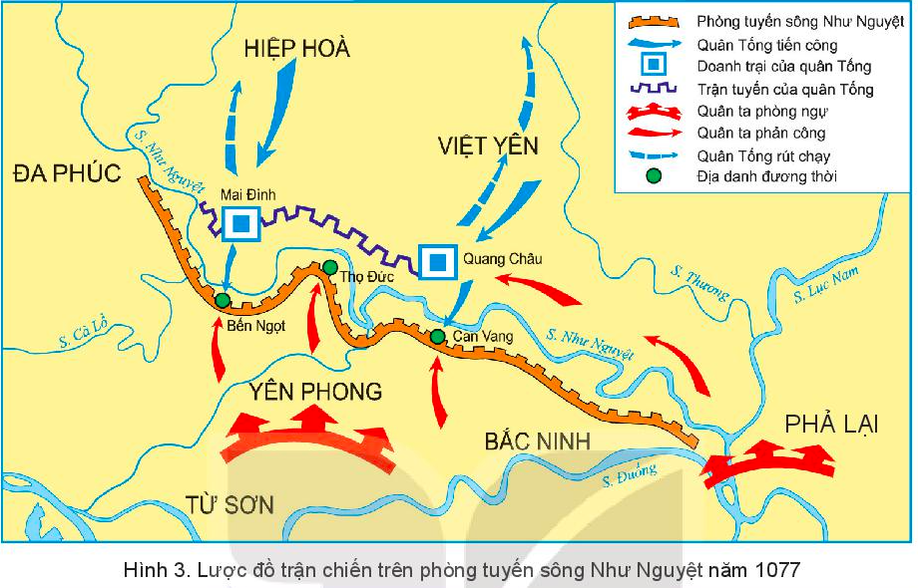

a
m
S
N
.
ô
c
N
h
ư­
Nguyệt
L
.
S
.
Yên Phong
Lý Thường Kiệt
S
.
H
å
n
g
THĂNG LONG
Lược đồ trận chiến tại phòng tuyến Như Nguyệt (1076 - 1077)

Slide 22
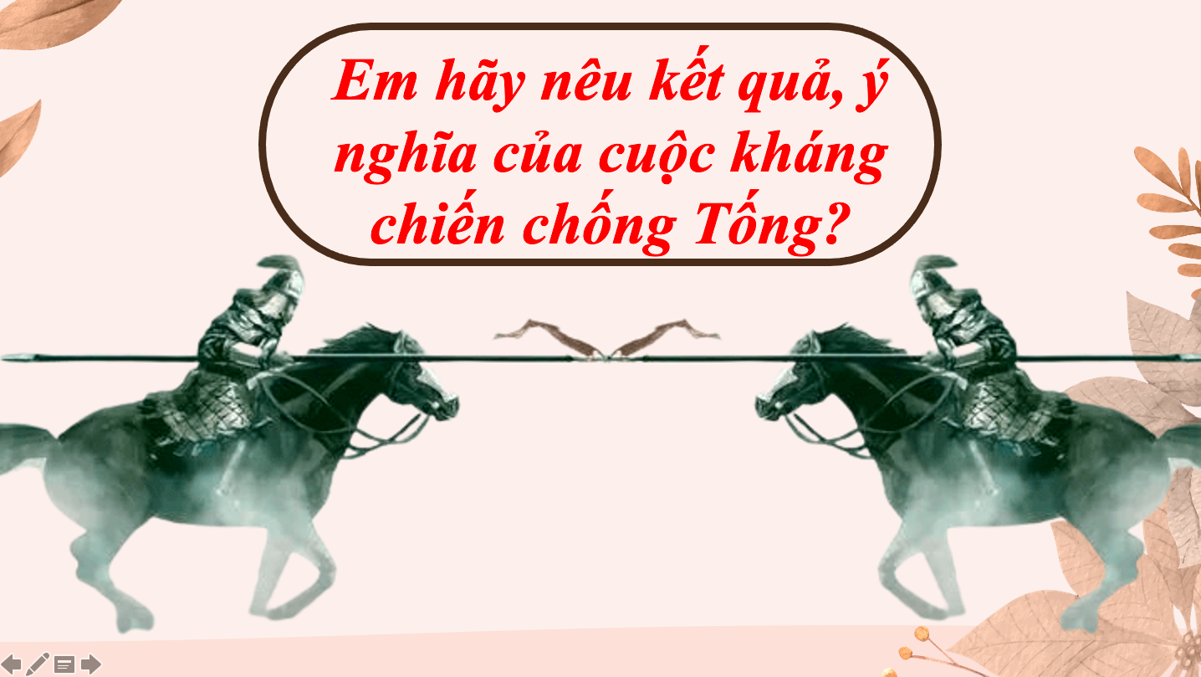

Slide 23
BÀI 12: CUỘC KHÁNG CHIẾN CHỐNG QUÂN XÂM LƯỢC TỐNG (1075 – 1077) (t2)
2. Cuộc kháng chiến chống Tống giai đoạn thứ hai (năm 1077)
b. Cuộc chiến đấu trên phong tuyến sông Như Nguyệt
- Năm 1077, quân Tống chia làm hai đạo quân tiến vào xâm lược nước ta. Và bị quân ta chặn đứng trước phòng tuyến Như Nguyệt.
- Cuối năm 1077, Lý Thường Kiệt mở cuộc tấn công lớn quân Tống thua to và phải rút quân về nước.
- Ý nghĩa:
- Đập tan âm mưu xâm lược của nhà Tống.
- Bảo vệ nền độc lập, tự chủ.

Slide 24
Luyện tập

Slide 25

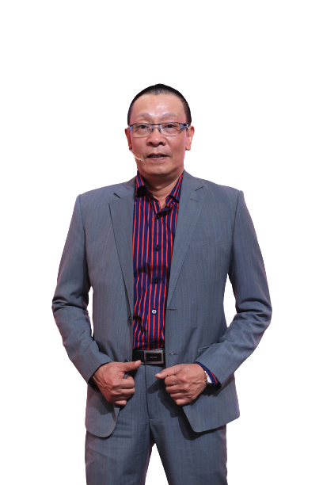

LUYỆN TẬP
AI LÀ TRIỆU PHÚ

Slide 26

Ai là người chỉ đạo cuộc kháng chiến chống Tống xâm lược thời Lý?
A. Lý Kế Nguyên
B. Vua Lý Thái Tông.
C. Tông Đản.
D. Lý Thường Kiệt

Slide 27
Để khích lệ tinh thần chiến đấu của quân sĩ, làm suy yếu ý chí của quân Tống Lý Thường Kiệt đã làm gì?
A. Sáng tác bài thơ thần “Nam quốc sơn hà”
B. Tập chung tiêu diệt nhanh quân Tống.
C. . Ban thưởng cho quân lính.
D. Cả 3 ý trên

Slide 28
Lý Thường Kiệt chủ động kết thúc chiến tranh bằng cách nào?
A. Tổng tiến công, truy kích kẻ thù đến cùng.
B. Thương lượng, đề nghị giảng hòa.
C. Kí hòa ước, kết thúc chiến tranh
D. Đề nghị “giảng hòa”củng cố lực lượng, chờ thời cơ

Slide 29
Tại sao Lý Thường Kiệt lại chủ động giảng hòa?
A. Để bảo toàn lực lượng và tài sản của nhân dân.
B. Lý Thường Kiệt sợ mất lòng vua Tống.
C. Để đảm bảo mối quan hệ hòa hiếu giữa hai nước và là truyền thống nhân đạo của dân tộc.
D. Lý Thường Kiệt muốn kết thúc chiến tranh nhanh chóng.

Slide 30
Vận dụng

Slide 31
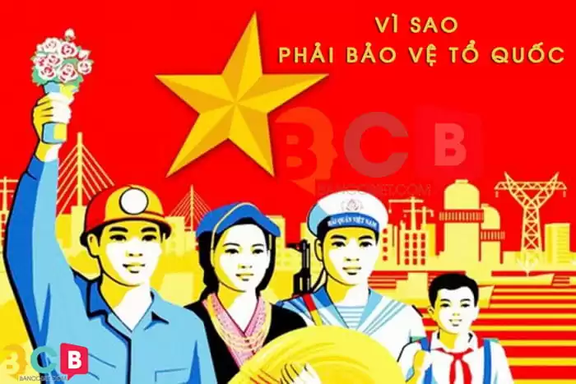
Vận dụng
Cuộc kháng chiến chống Tống của nhà Lý đã để lại những bài học gì cho công cuộc bảo vệ Tổ quốc ngày nay?

Slide 32
Thank you!
Dặn dò
Học bài cũ và chuẩn bị bài tiếp theo:

